Slide 1

Преимущества и недостатки MS Excel как средства реализации имитационных моделей
Имитационное моделирование одноканальной СМО
Имитационное моделирование одноканальной СМО с учетом начального времени
Двухканальная СМО
СМО с ограниченным по времени ожиданием
СМО(1,1) с очередью
СМО с групповым обслуживанием заявок
Задачи управления запасами. Однопериодная модель со случайным спросом
Производственная модель управления запасами
Модель с периодической стратегией подачи заявок
Модель с пороговой стратегией подачи заявок

Slide 2

Преимущества:
1. Excel имеет большое количество математических, финансовых, статистических и других видов встроенных функций, в том числе для генерирования случайных величин.
2. Программа позволяет хранить данные и осуществлять доступ к ним.
3. Пакет обеспечивает построение графиков и диаграмм.
4. Имеется встроенный язык VBA.
5. Данное программное обеспечение является распространенным и есть практически у каждого специалиста.
6. Возможен экспорт в другие программные продукты.
Кроме того, возможность просмотра всех формул в ячейках таблицы, повышает доверие к результатам моделирования, а с реализованной моделью пользователь может экспериментировать и оценивать результаты без привлечения специалистов по имитационному моделированию.

Slide 3
Недостатки:
Можно реализовывать лишь данные с простой структурой. Каждая ячейка может содержать информацию или формулу. Однако в некоторых имитационных моделях имеется более сложная структура данных, например, деревья или списки.
Трудно реализовать сложные алгоритмы. ЭТ не имеют удобных средств для выполнения циклов «While» и «Do». (Язык VBA может быть использован для реализации более сложной логики, но он редко применяется пользователями электронных таблиц).
ЭТ работают медленнее, чем многие другие инструменты.
Объем хранимых данных в таблице ограничен максимальным количеством столбцов.

Slide 4
Основные подходы к моделированию СМО:
ориентированный на события;
ориентированный на процессы.
Событийный подход имеет преимущества в отношении гибкости и эффективности вычислений, однако менее подходит для обучения, поскольку скрывает «жизненный цикл» заявок и является менее понятным на интуитивном уровне.
Кроме того, для его реализации требуется управляющая событиями подпрограмма, что приводит к необходимости использования внутреннего языка VBA.

Slide 5
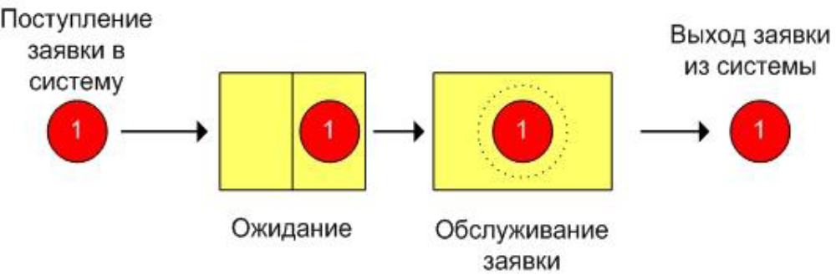
Число каналов обслуживания = 1. Время ожидания неограниченно.
Время между заявками и время обслуживания заявок являются случайными величинами с показательным законом распределения (среднее значение времени обслуживания равно to , среднее время между заявками - tz ).
Рассмотрим процесс поступления десяти заявок,
если tz = 1/λ = 0,5 ч., to = 1/μ = 1 ч.

Slide 6
Величины времени обслуживания и между заявками рассчитываются согласно способу моделирования случайной величины с показательным законом распределения
^{D7=-$F$3*LN(СЛЧИС())}
^{E7=-$F$2*LN(СЛЧИС()).}
В последнем столбце рассчитывается величина Wn + Xn - Yn
^{F7=C7+D7-E7.}
Если ее значение является отрицательным, то это означает, что следующая заявка поступит после того, как будет обслужена текущая и потому время ее ожидания будет равно нулю, а в противном случае, время ожидания составит
^{Wn + Xn - Yn}
^{С8=ЕСЛИ(F7>0;F7;0).}

Slide 7
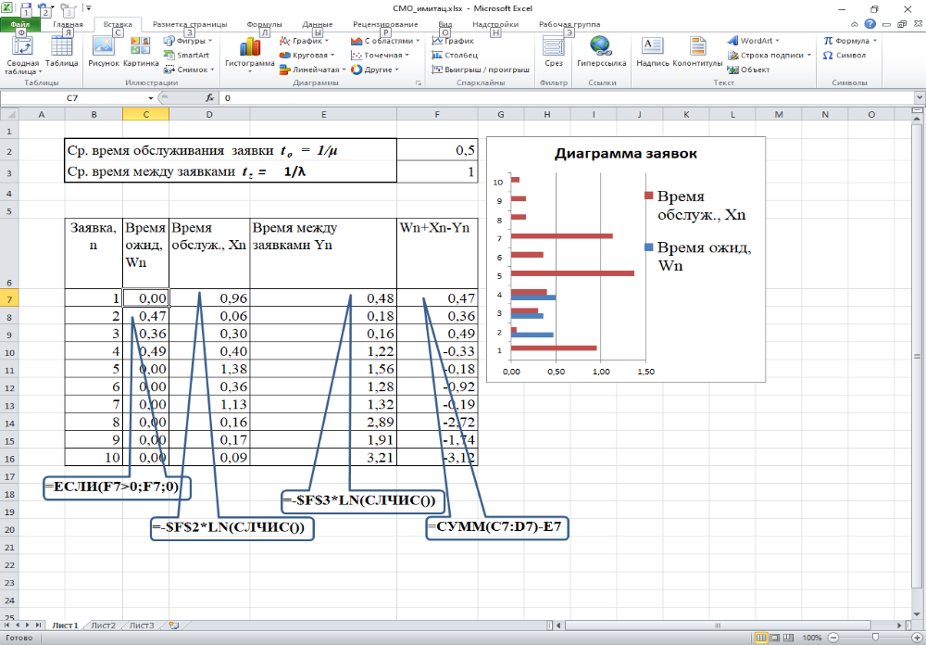

Slide 8
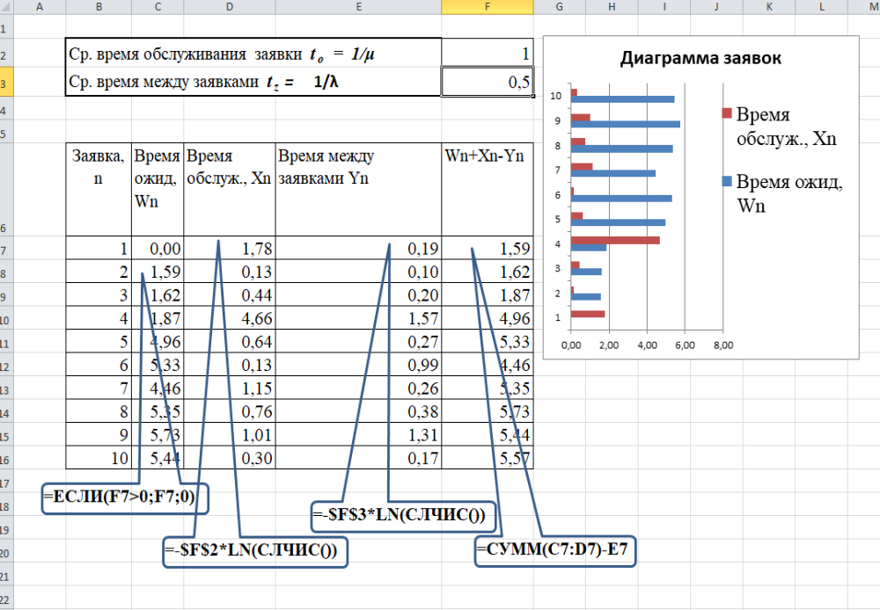

Slide 9
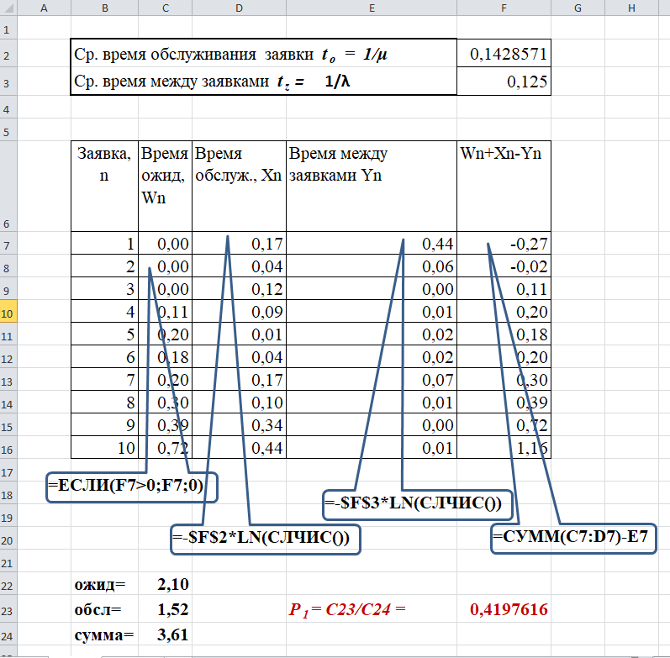

Slide 10

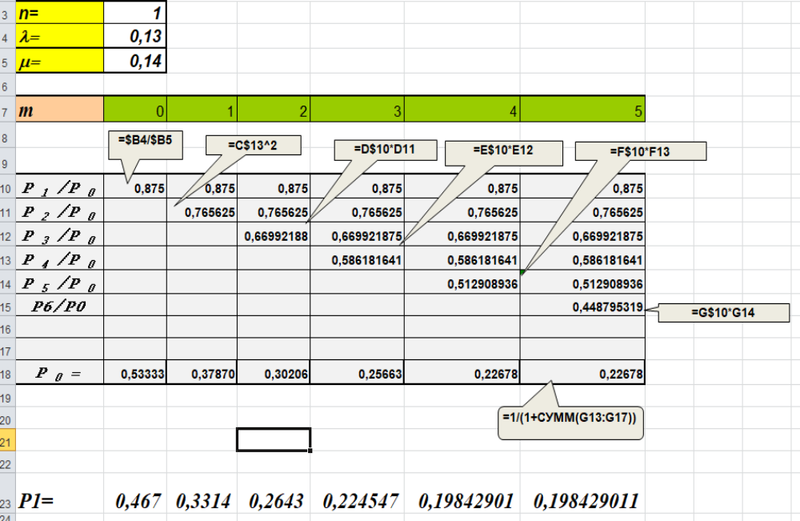

Slide 11
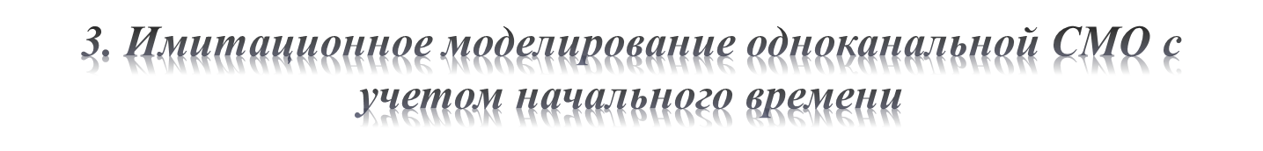
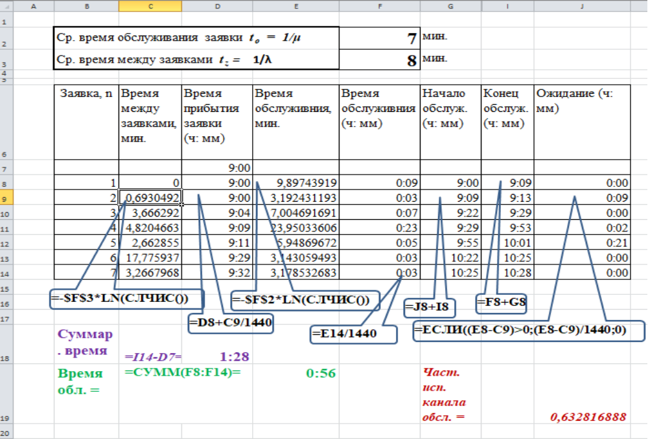

Slide 12
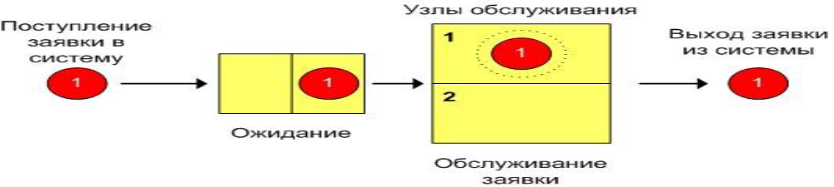
Предположим, что вновь поступившая заявка поступает в тот канал, который раньше других освободился (а при одновременном освобождении заявка поступит в первый узел).
Исходные данные: t_{z} =8 мин., t_{o} =7 мин.
Основные отличия от предыдущей модели
Для каждого канала выполняется расчет времени начала и окончания обслуживания. Решение о том, в каком канале будет происходить обслуживание, принимается на основе данных о времени освобождения каждого из них.
Время начала обслуживания заявки равно максимальному значению из следующих величин: время освобождения найденного канала и время прибытия заявки.

Slide 13
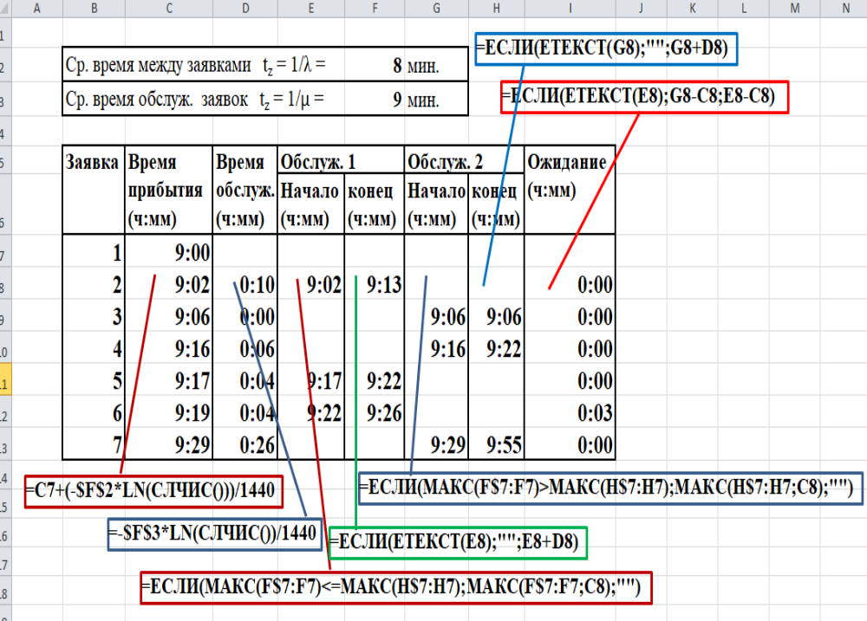

Slide 14
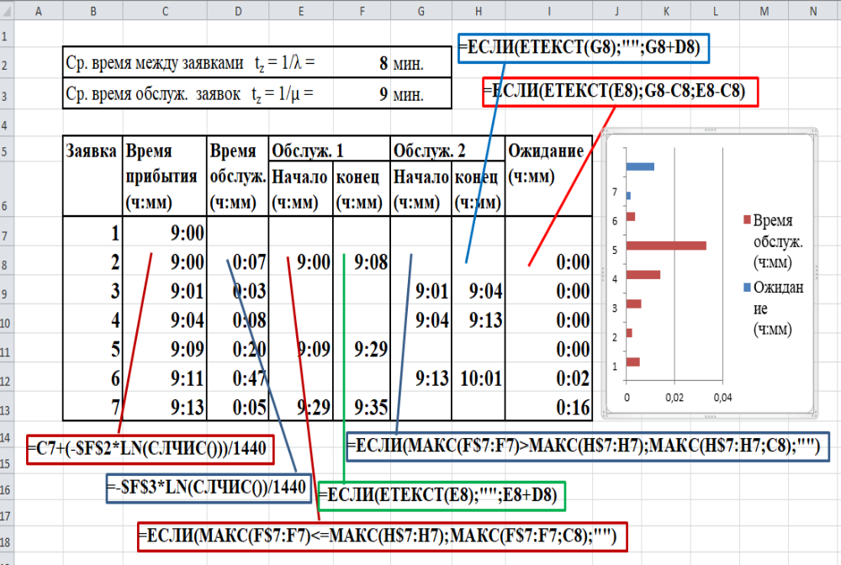

Slide 15
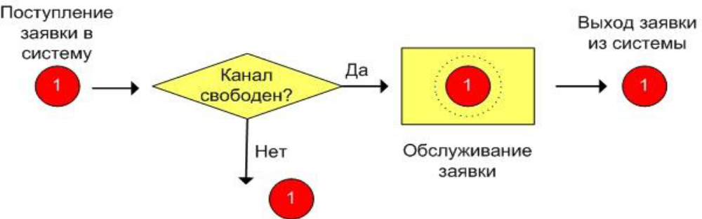
Ожидание наступления обслуживания может быть ограничено двумя условиями: длиной очереди и временем (заявка покидает систему необслуженной, если время ее ожидание превысило некоторое значение TOMax , в противном случае – поступает в канал обслуживания.
СМО без ожидания - TOMax =0
(например, поступление телефонных звонков в справочную службу: если оператор занят разговором с другим клиентом, то поступившие в этом период звонки получают отказ в обслуживании).

Slide 16
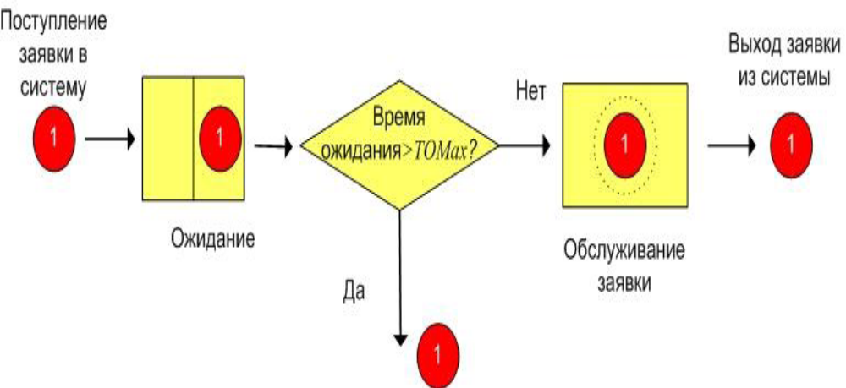
Время между заявками и обслуживания - случайная величина с показательным законом распределения.
Исходные данные:
tz =8 мин., to =7 мин.; t0 =9 ч.; TOMax = 1 мин.

Slide 17
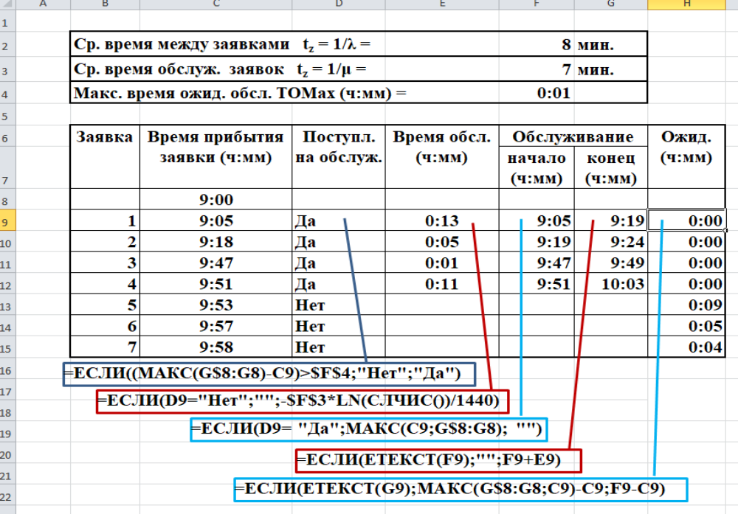

Slide 18
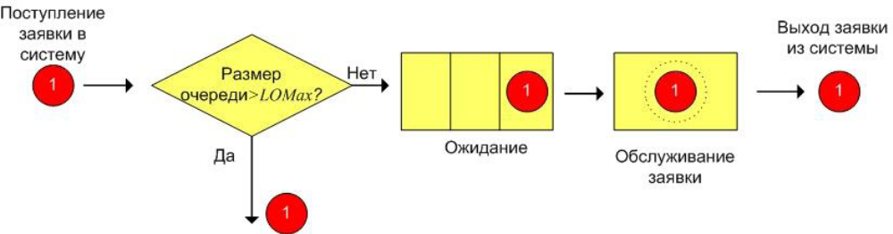
Заявка покидает систему необслуженной, если на момент ее поступления длина очереди превышает число LOMax
Исходные данные: tz =8 мин., to =7 мин.; tнач =9 ч.; LOMax =1
«Длина очереди» рассчитывается путем подсчета тех значений, в столбце «Начало обслуживания», которые превышают время поступления текущей заявки
D9=СЧЁТЕСЛИ($G$8:$G8;">"&C9).
В зависимости от полученного значения, определяется, поступит ли заявка на обслуживание
Е9=ЕСЛИ(D9>$E$4;"Нет";"Да").
Расчет времени начала и окончания обслуживания
G9=ЕСЛИ(E9="Да";МАКС(C9;H$2:H8);"")
H9=ЕСЛИ(ЕТЕКСТ(G9);"";G9+F9).

Slide 19
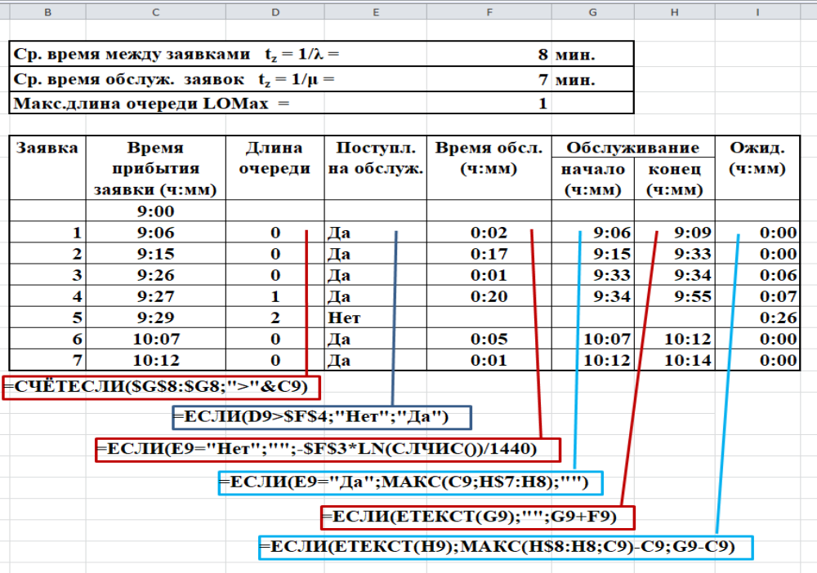

Slide 20
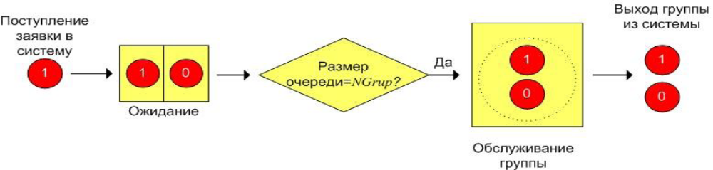
Поступающие заявки направляются в очередь, где они ожидают того момента, когда размер группы станет равным NGrup . После этого все заявки одновременно обслуживаются и покидают систему.
Пусть время между заявками является случ. вел. с показательным законом распределения (среднее значение равно tz ), а обслуживания – с равномерным (a - b ).
Исх. данные tz =5 мин., a =20 мин.; b =25 мин.; NGrup=3.

Slide 21
Столбец «Размер группы» содержит число заявок в очереди
к моменту прибытия текущей, а значения его ячеек рассчитываются следующим образом
D10=0
D11 =ЕСЛИ(D10=$D$5-1;0;D10+1)
Период обслуживания рассчитывается исходя из значения границ
интервала распределения
E10=ЕСЛИ(D10=$D$5-1;($D$3+СЛЧИС()*($D$4-$D$3))/1440;"")
Если после поступления текущей заявки происходит обслуживание группы, то время ожидания рассчитывается как разность времени начала обслуживания и времени прибытия. В противном случае определяется время начала обслуживания группы (после поступления заявок в будущем) и от этого значения отнимается время поступления текущей заявки
H10 =ЕСЛИ(ЕТЕКСТ(G10);МАКС(МИН(F10:F$16);C10)-C10;F10-C10) .

Slide 22
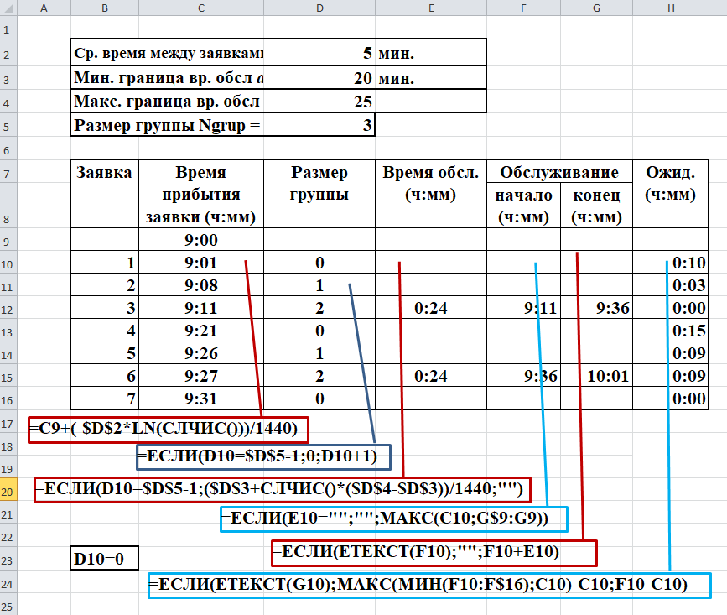

Slide 23

Необходимо определить размер заказываемой партии Part на какой-то будущий промежуток времени, если известно, что спрос D – случайная величина с нормальным законом распределения (среднее значение равно M_{D} , среднее квадратическое отклонение - D_{D} ).
Если спрос будет меньше размера заказанной партии, издержки составят С =Ch* (Part - D) ,
где Ch - стоимость хранения единицы товара.
Если заказанной партии окажется недостаточно для удовлетворения спроса, то затраты будут включать издержки дефицита
С =Cd * (D- Part) ,
где Cd - штраф за дефицит единицы товара.

Slide 24
В процессе имитации необходимо оценить общие издержки, соответствующие выбранному объему заказа.
Количество реализаций - 15.
Исходные данные:
Ch =60 руб.; Cd =160 руб.; Part =50 шт.; M_{D} =40 шт.; D_{D} =10 шт.
Генерация размера спроса, распределённого по нормальному закону (полученное значение округляется)
C11=ЦЕЛОЕ($D$6+$D$7*((СЛЧИС()+СЛЧИС()+СЛЧИС()+СЛЧИС()+СЛЧИС()+СЛЧИС()+СЛЧИС()+СЛЧИС()+
СЛЧИС()+СЛЧИС()+СЛЧИС()+СЛЧИС())-6))

Slide 25
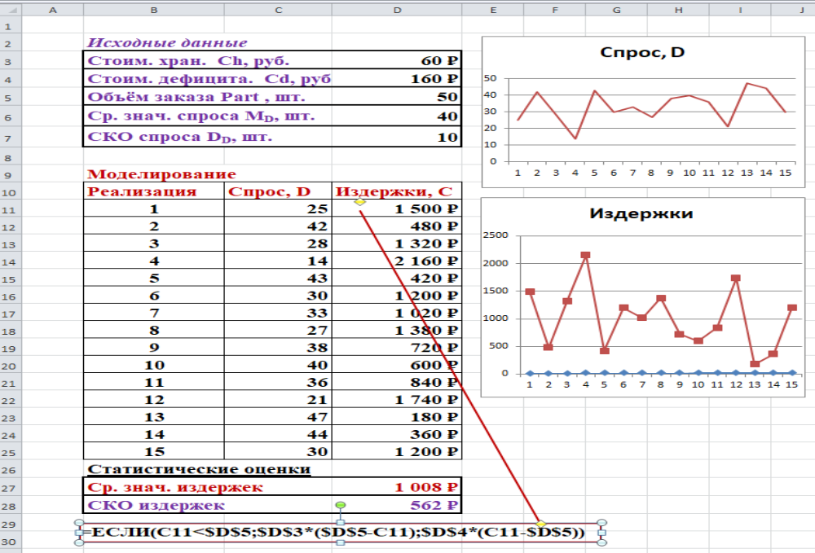

Slide 26
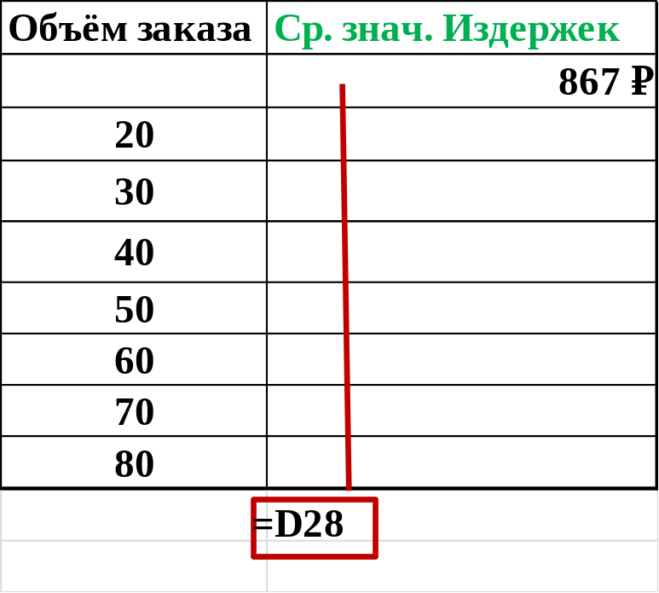
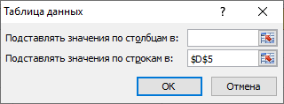
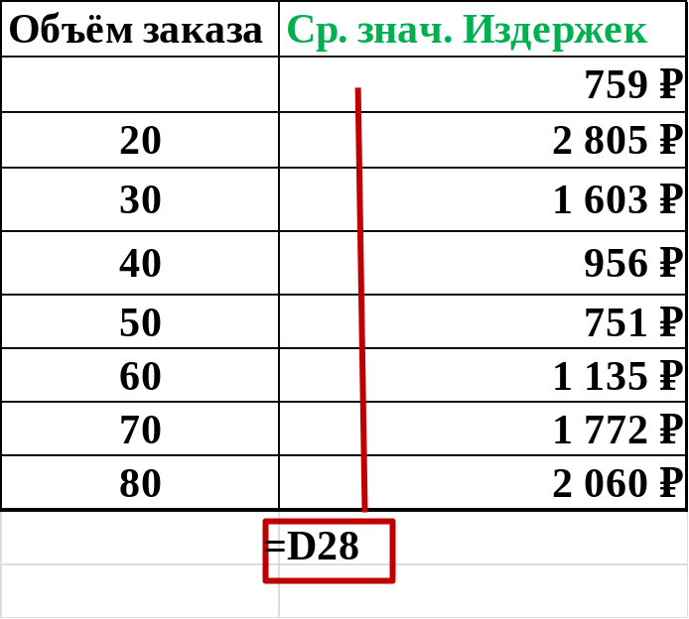
Проведение экспериментов «что будет, если…» в Excel

Slide 27
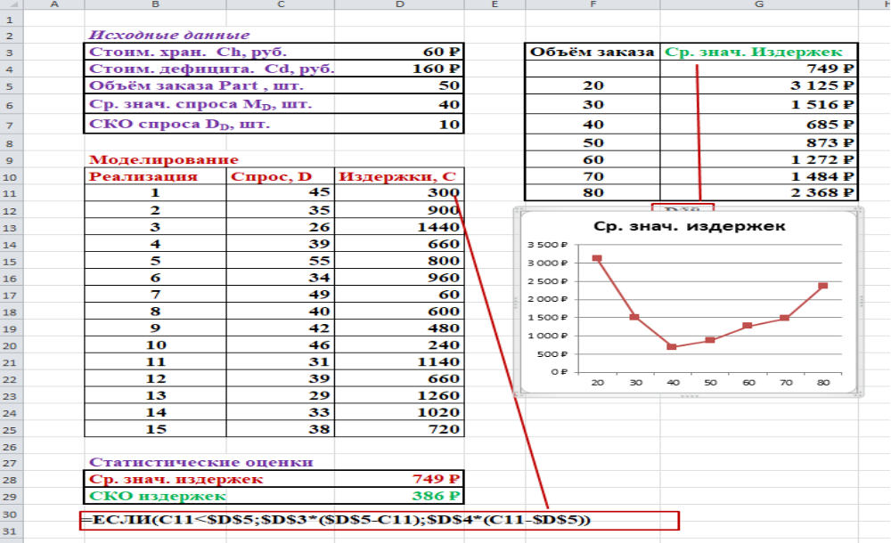
Проведение экспериментов «что будет, если…» в Excel

Slide 28
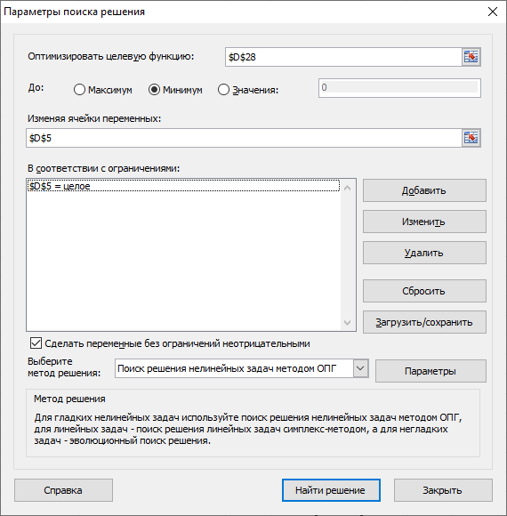
Использование команды ПОИСК РЕШЕНИЯ

Slide 29
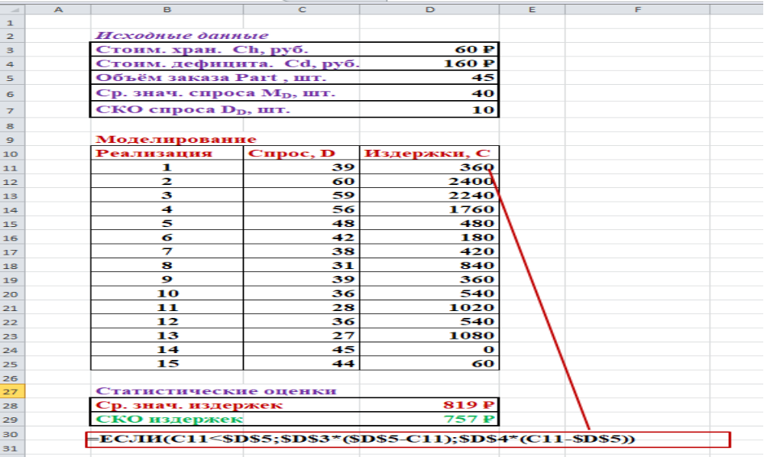
Использование команды ПОИСК РЕШЕНИЯ

Slide 30
Начальный уровень продукции на складе предприятия - N .
Объем производства например, месяц - Part шт.
Спрос = случайная величина с нормальным законом распределения (среднее значение равно M_{C} , среднее квадратическое отклонение - D_{C}).
Остаток продукции на складе может быть реализован в следующем периоде. В случае дефицита считается, что покупатели обращаются к услугам других предприятий (величина неудовлетворенного спроса не учитывается в последующие периоды).
Исходные данные :
Ch =60 руб.; Cd =160 руб.; Part =40 шт.;
N =5 шт.; M_{C} =40 шт.; D_{C} =5 шт.

Slide 31
Остаток на складе - разность наличного запаса (в первом периоде это сумма начального запаса и объема производства, а в последующих периодах – сумма остатка и объема производства) и спроса.
D12=ЕСЛИ(C12<($E$6+$E$5);$E$6+$E$5-C12;0)
D13=ЕСЛИ(C13<($E$6+D12);$E$6+D12-C13;0).
Издержки рассчитываются в зависимости от наличия остатка либо неудовлетворенного спроса
Е12=ЕСЛИ(C12<($E$6+$E$5);$E$3*($E$6+$E$5-C12);$E$4*(C12-$E$6-$E$5))
Е13=ЕСЛИ(C13<($E$6+D12);$E$3*($E$6+D12-C13);$E$4*(C13-$E$6-D12)).

Slide 32
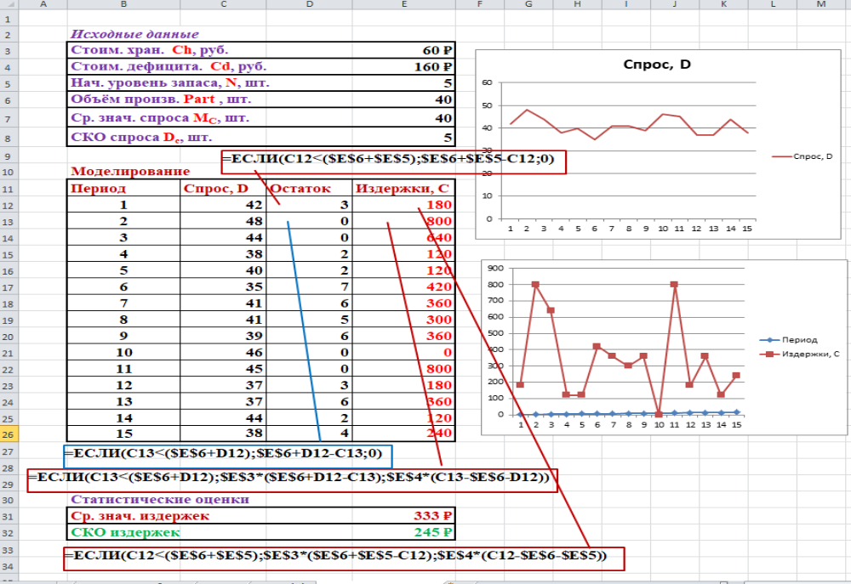

Slide 33
Заказы на поставку товара в объеме Part осуществляется периодически (интервал = I ).
Время доставки будем считать равным нулю.
Затраты на поставку СP пропорциональны объему заказанной партии CP = Part *Cp,
где Cp - стоимость поставки единицы товара.
Издержки отдельного периода включают штраф за дефицит СD , затраты на поставку CP и хранение СH
C = CD +CP +CH .
Спрос является случайной величиной с нормальным законом распределения (среднее значение равно M_{C} , среднее квадратическое отклонение - D_{C} ).
Величина неудовлетворенного спроса не учитывается в последующие периоды.
Исходные данные: Ch =60 руб.; Cd =160 руб.; Cp =10 руб.;
Part =100 шт.; N =100 шт.; M_{C} =40 шт.; D_{C} =5 шт.; I =5.

Slide 34
Значения в столбце «Индикатор» показывают, сколько времени осталось до осуществления доставки
С15=G10-1 С16=ЕСЛИ(C15<>0;C15-1;$G$10-1).
Остаток запаса на начало периода равен сумме остатка в конце
предыдущего периода и объема доставки (в случае совершения события простаки товара, т.е. при равенстве индикатора нулю).
D15=ЕСЛИ(C15<>0;G5;G5+G6)
D16=ЕСЛИ(C16<>0;F15;F15+$G$6).
Остаток товара на конец периода равен разности уровня запаса на начало периода и спроса (в случае дефицита это значение равно нулю) F15=ЕСЛИ(E15<D15;D15-E15;0).
Издержки рассчитываются в зависимости от размера запасов на складе (дефицита) и того, произошла ли доставка
G15=ЕСЛИ(C15<>0;ЕСЛИ(E15<D15;$G$3*(D15-E15);$G$4*(E15-D15));ЕСЛИ(E15<D15;$G$3*(D15-E15)+$G$9*$G$6;$G$4*(E15-D15)+$G$9*$G$6)).

Slide 35
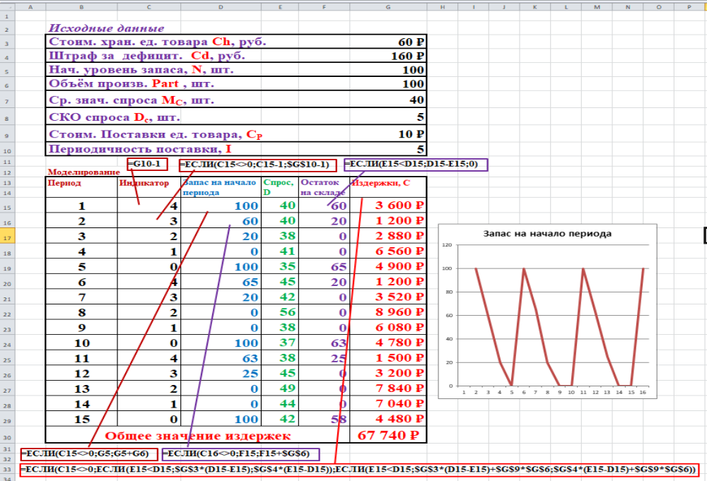

Slide 36
Заявка на доставку партии товара подается если уровень запаса становится ниже некоторого минимального значения min V .
Исходные данные: Ch =60 руб.; Cd =160 руб.; Cp =10 руб.;
Part =100 шт.; N =100 шт.; M_{C} =40 шт.; D_{C} =5 шт.; min V =10 шт. Доставка осуществляется в начале периода.
Индикатор наступления времени поставки становится равным единице если уровень запаса на складе стал меньше минимально допустимого
С15 =ЕСЛИ(G5>G10;0;1) С16=ЕСЛИ(F15>$G$10;0;1).
Запас на начало периода в случае доставки равен сумме объема заказанной партии и остатка на складе, иначе – остатку товара на конец предыдущего периода
D15=ЕСЛИ(C15=0;G5;G5+G6)
D16=ЕСЛИ(C16=0;F15;F15+$G$6).

Slide 37
      Расчет спроса и остатка запаса аналогичен предыдущим моделям. Издержки включают затраты на хранение, доставку, штраф за дефицит
      G15=ЕСЛИ(C15=0;ЕСЛИ(E15<D15;$G$3*(D15-E15);$G$4*(E15-D15)); ЕСЛИ(E15<D15;$G$3*(D15-E15) +$G$9*$G$6;$G$4*(E15-D15)+ $G$9*$G$6)).

Slide 38
